Slide 1
接続
サーバークライアントを実装するために、
まずはクライアントからサーバーに接続する仕組みを実装します。
サーバー
クライアント
接続

Slide 2
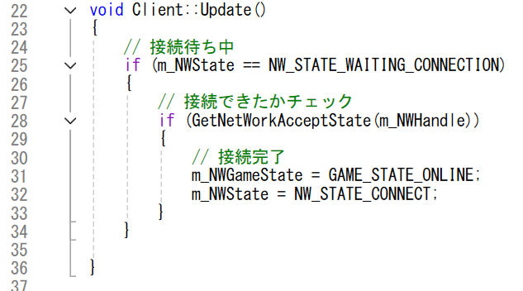
接続
クライアントプロジェクトのClient.cppを書きます。（その１）

Slide 3
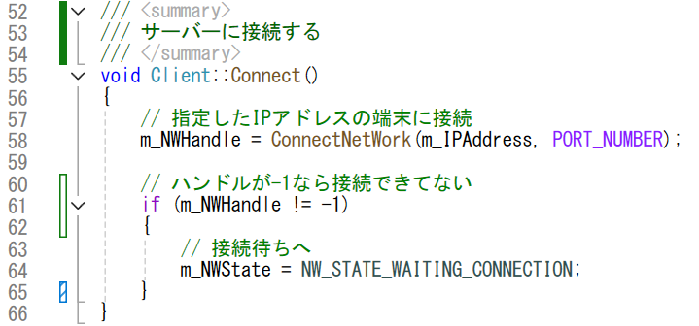
接続
クライアントプロジェクトのClient.cppを書きます。（その２）

Slide 4
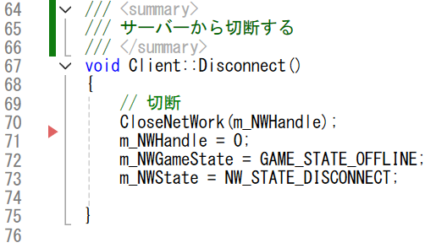
接続
クライアントプロジェクトのClient.cppを書きます。（その３）

Slide 5
接続 解説
端末と接続するにはConnectNetwork関数を使います。
接続したのが誰かをハンドルで識別するので取っておきましょう。

Slide 6
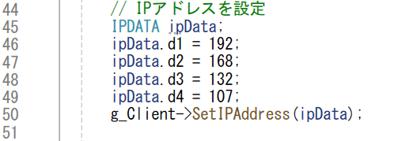
接続 解説
IPアドレスはDxLibのIPDATA構造体に保存します。（Main.cpp）
自身の端末のIPアドレスを調べて記載しましょう。
※当分は自分自身の端末で動作確認するので、自身のアドレスを記載します。

Slide 7
接続 解説
切断するにはCloseNetwork関数を呼びます。

Slide 8
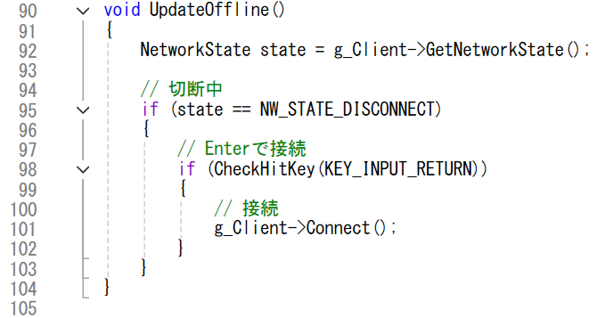
接続 クライアント補足
Enterキーで接続します。（Main.cpp）
※実際にゲームに実装する際は〇〇Sceneでこの処理をする

Slide 9
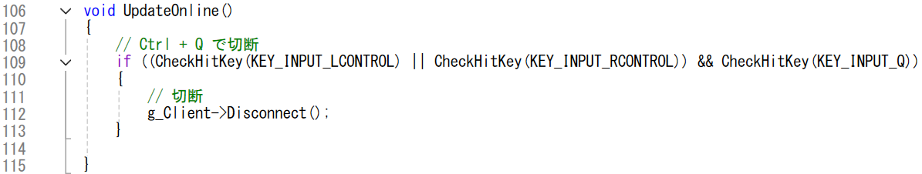
接続 クライアント補足
Ctrl+Qキーで切断します。（Main.cpp）

Slide 10
サーバー側へ
クライアント側の接続は実装しました。
サーバー側では、
接続してきたクライアントを受け入れて記録する必要があります。
次のスライドで実装します。

